Slide 1
Corona-Schnelltest
Schritt für Schritt - Anleitung

Slide 2
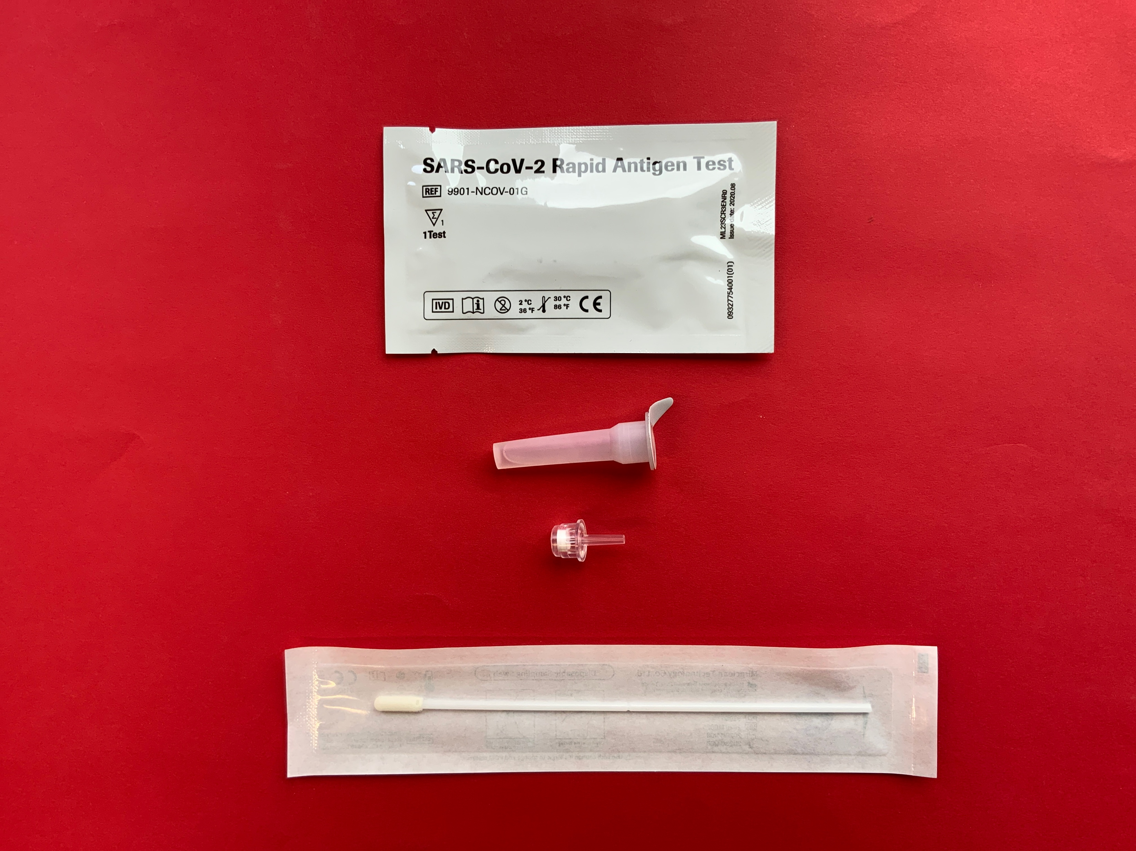
Das musst Du vor Dir liegen haben:
Teststreifen (SARS-CoV-2-Rapid Antigen Test)
Extraktionspuffer
Spenderkappe
Steriler Abstrichtupfer
Taschentuch

Slide 3
1. Schritt: Teststreifen auspacken

Slide 4
2. Schritt: Überprüfung Teststreifen
Sind die Kügelchen gelb und weiß?
Dann ist alles ok!
Grüne Kügelchen dabei? Lehrer Bescheid geben!

Slide 5
3. Schritt: Hole den Tupfer aus der Verpackung
ACHTUNG: Der Tupfer darf NUR AM GRIFF ANGEFASST WERDEN. Auf keinen Fall die Watte mit etwas anderem als der Naseninnenseite in Berührung kommen lassen!

Slide 6
4. Schritt: Abstrich entnehmen
Führe den Tupfer etwa zwei Zentimeter in das linke Nasenloch ein und drehe das Stäbchen vier mal.
Danach das gleiche beim rechten Nasenloch!

Slide 7
5. Schritt: Tupfer in Extraktionspuffer
Tauche den Tupfer in die Flüssigkeit ein. Drücke das Röhrchen ein wenig zusammen und drehe das Stäbchen zehn mal hin und her.

Slide 8
6. Schritt: Tupfer herausziehen
Halte das Röhrchen auch beim Herausziehen des Stäbchens zusammengedrückt.

Slide 9
7. Schritt: Setze die Spenderkappe auf

Slide 10
8. Schritt: Teststreifen mit Flüssigkeit beträufeln
Teststreifen gerade hinlegen
Röhrchen gerade über das runde Feld halten
Vorsichtig mindestens vier Tropfen herausdrücken

Slide 11
9. Schritt: 15 Mins warten – Testergebnis ablesen

